Slide 1
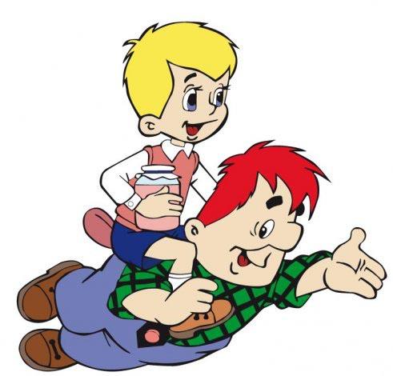
Викторина «Волшебная страна сказок»
Старший Воспитатель Государственного образовательного учреждения детского сада № 1679 СЗОУО ДО города Москвы
Васильева Марина Николаевна
2009 год

Slide 2
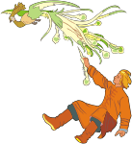
Разминка
1 команда
ШАПКА -
НЕВИДИМКА
МЫШКА -
НОРУШКА
ЛИСИЧКА -
СЕСТРИЧКА
МИШКА -
ТОПТЫЖКА
ЖАР -
ПТИЦА
СЕСТРИЦА -
АЛЕНУШКА
ЦАРЕВНА -
ЛЯГУШКА
СКАТЕРТЬ -
САМОБРАНКА

Slide 3
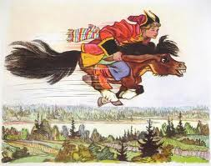
Разминка
2 команда
ЛЯГУШКА -
КВАКУШКА
ЗАЙЧИК -
ПОБЕГАЙЧИК
КОНЕК -
ГОРБУНОК
КОВЕР -
САМОЛЕТ
БРАТЕЦ -
ИВАНУШКА
ИВАН -
ЦАРЕВИЧ
МАРЬЯ -
ИСКУСНИЦА
МЕЧ -
КЛАДЕНЕЦ

Slide 4
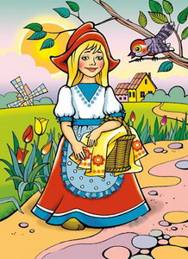
Конкурс 1 «Отгадай загадку»
Бабушка девочку очень любила
Шапочку красную ей подарила.
Девочка имя забыла свое.
Ну, отгадайте, как звали ее?

Slide 5
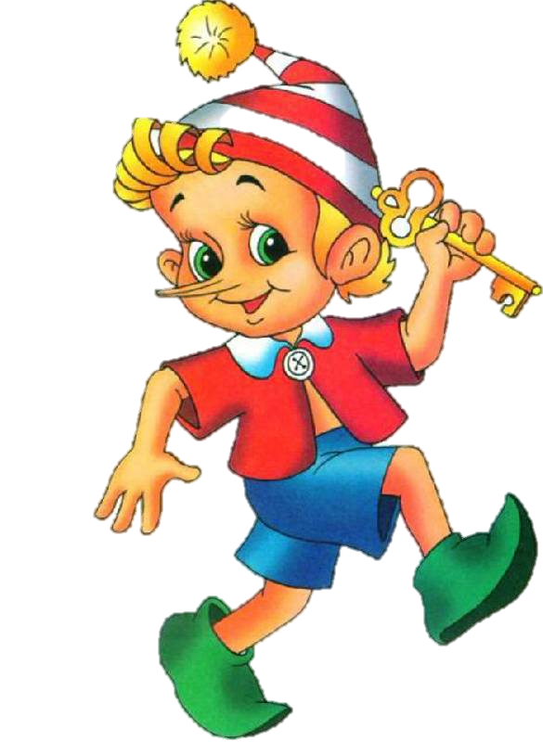
Конкурс 1 «Отгадай загадку»
Человечек деревянный
На воде и под водой
Ищет ключик золотой
Всюду нос сует свой длинный
Кто же это?

Slide 6
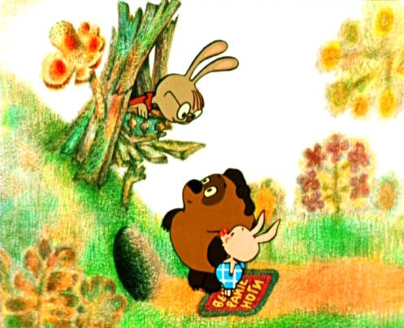
Конкурс 1 «Отгадай загадку»
Он и весел и не злобен
Этот милый чудачок.
С ним хозяин – мальчик Робин
И приятель Пятачок.
Для него прогулка праздник
И на мед особый нюх.
Этот плюшевый проказник –Медвежонок

Slide 7
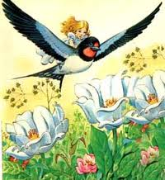
Конкурс 1 «Отгадай загадку»
Появилась девочка в чашечке цветка
А была та девочка чуть больше ноготка.
Кто читал такую книжку
Знает девочку-малышку?

Slide 8
Конкурс 1 «Отгадай загадку»
Всех на свете он добрей
Лечит он больных зверей.
И однажды бегемота
Вытащил он из болота.
Всем известен, знаменит
Добрый доктор …

Slide 9
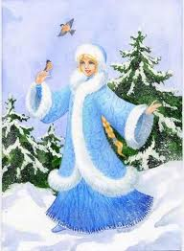
Конкурс 1 «Отгадай загадку»
Красна-девица грустна
Ей не нравится весна.
Ей на солнце тяжко.
Слезы льет бедняжка

Slide 10
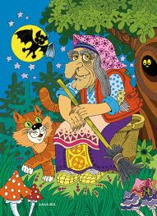
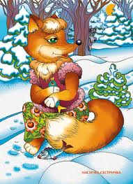
Конкурс 2 «Назови сказки, где встречаются эти сказочные герои »

Slide 11
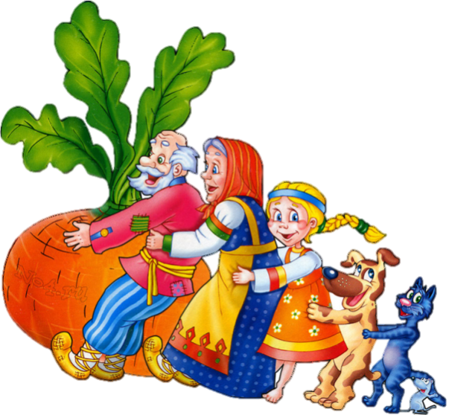
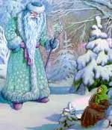
Конкурс 3 «Назови сказки правильно »
КЕПКА
ГУРОЧКА
ЗАМОРОЗКО

Slide 12
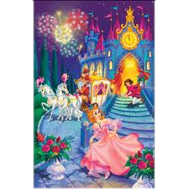
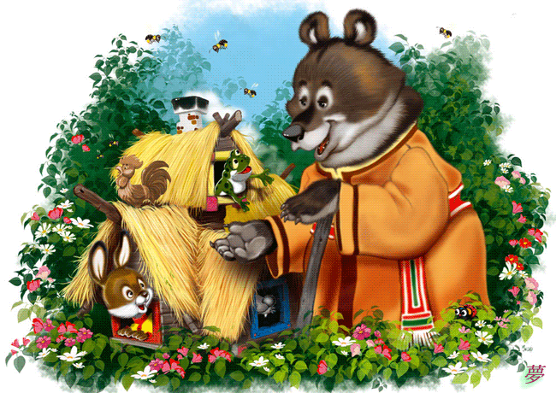
Конкурс 3 «Назови сказки правильно »
ЛОЗУШКА
КОРОБОК
ТЕРЕМОК

Slide 13
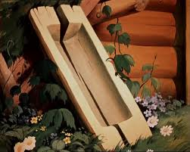
Конкурс 4 «Из какой сказки предметы»
«ЗОЛУШКА»
«Сказка о мертвой царевне»
«Сказка о рыбаке и рыбке»

Slide 14
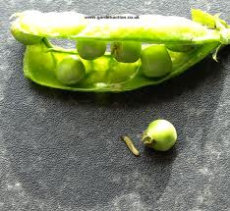
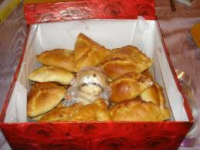
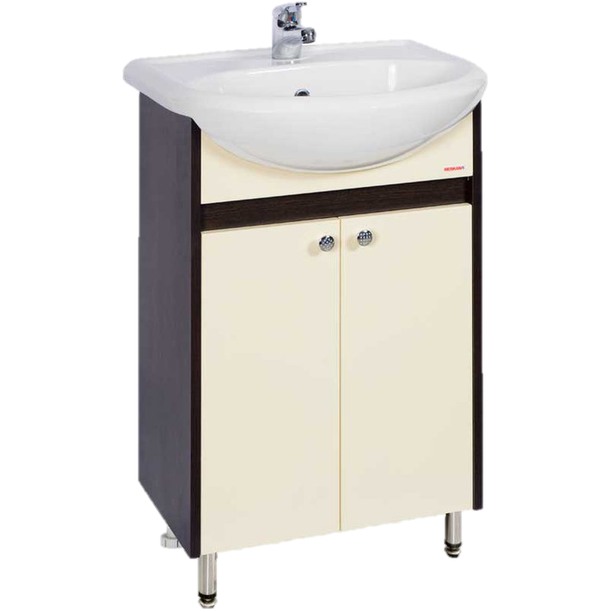
Конкурс 4 «Из какой сказки предметы»
«ПРИНЦЕССА НА ГОРОШИНЕ»
«МАША И МЕДВЕДЬ»
«МОЙДОДЫР»

Slide 15
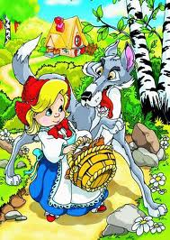
Конкурс «Угадай мелодию»

Slide 16
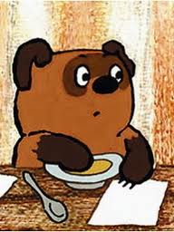
Конкурс «Угадай мелодию»

Slide 17
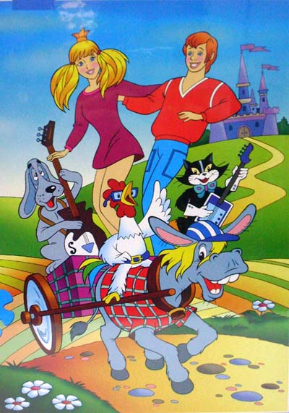
Конкурс «Угадай мелодию»

Slide 18
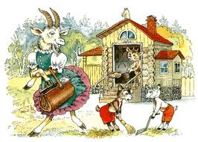
Конкурс «Угадай мелодию»

Slide 19
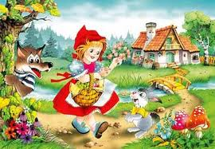
Конкурс «Угадай мелодию»

Slide 20
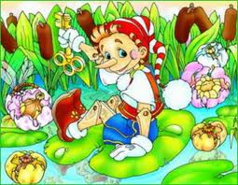
Конкурс «Угадай мелодию»

Slide 21
МОЛОДЦЫ!

